Slide 1

Imóveis Bretas
Desenvolvimento de Aplicação Web com Spring Boot
Vitrine de imóveis com login por perfil, favoritos e painel administrativo
Integrantes: Felipe · Jeff · Ruan · Anna · Jorge

Slide 2
Tema e Problema de Negócio
Divulgação
Busca e interesse
Gestão
A imobiliária precisa divulgar imóveis para compra e aluguel na internet.
Clientes precisam filtrar imóveis e salvar os que mais gostaram.
Corretores precisam cadastrar, editar e remover anúncios com segurança.
Solução: site público + login com perfis + favoritos + painel administrativo + API REST com banco relacional.

Slide 3
Regras de Negócio
Imóvel tem tipo (Casa, Apartamento, Terreno) e situação (Compra ou Aluguel)
Valor e área obrigatórios e maiores que zero
E-mail único; senha salva criptografada (BCrypt)
Cadastro público sempre cria ROLE_USER; admins são definidos pelo sistema
O perfil é decidido pelo back-end no login, não escolhido na tela
Um imóvel aparece no máximo uma vez nos favoritos do usuário
Visitante
Visualizar, filtrar e ver detalhes dos imóveis.
ROLE_USER
Tudo do visitante + favoritar imóveis e ver Meus Favoritos.
ROLE_ADMIN
CRUD completo: cadastrar, listar, editar e excluir imóveis.

Slide 4
Diagrama de Casos de Uso
Sistema Imóveis Bretas
Listar imóveis
Cadastrar imóvel
Filtrar imóveis
Editar imóvel
Ver detalhes / mapa
Excluir imóvel
Visitante
Contato via WhatsApp
Buscar por ID
Cadastrar-se
Administrador
Favoritar imóvel
Ver Meus Favoritos
Usuário Comum
Fazer login
Usuário Comum herda os casos de uso do Visitante e pode favoritar

Slide 5
Arquitetura: API REST + Front-end Separado
React
Controller
Service
Repository
PostgreSQL 17
Vite + Tailwind
porta 5173
Recebe JSON
+ token JWT
Regras de
negócio
Spring Data
JPA
Persistência
real
Back-end: Java 17 + Spring Boot (porta 8080) · Hibernate cria as tabelas a partir das entidades

Slide 6
Modelo de Dados (PostgreSQL)
imovel_imagens
imovel_id (FK)
url
N : 1
imoveis
id (PK)
tipo, situacao
rua, numero, bairro
cidade, estado
area, valor
quartos, banheiros, vagas
descricao
1 : N
usuario_favoritos
usuario_id (PK, FK)
imovel_id (PK, FK)
N : 1
usuarios
id (PK)
nome
email (UNIQUE)
senha (hash BCrypt)
role (USER / ADMIN)
Novo: favoritos são uma relação N:N entre usuários e imóveis, com tabela de junção e chave primária composta (impede duplicar). Ao excluir um imóvel, os favoritos dele são removidos antes, senão a chave estrangeira bloquearia o DELETE.

Slide 7
Camadas e Organização de Pastas
1
Models / Entities
backend_ib_v2/src/main/java/com/bretas/imoveis/
├── model/ Imovel, Usuario, Role
├── repository/ ImovelRepository, UsuarioRepository
├── service/ Imovel, Auth, FavoritoService
├── controller/ Imovel, Auth, FavoritoController
├── security/ JwtService, JwtAuthFilter
└── config/ SecurityConfig, DataSeeder
frontend_ib/src/
├── pages/ Home, LoginPage, AdminPage,
│ FavoritesPage, PropertySelected
├── components/ CardProperty, FilterCard, Modal...
├── hooks/ useFavoritos
└── services/ api.js
Entidades JPA mapeadas para tabelas
2
Repositories
Acesso ao banco; filtro dinâmico com Specification
3
Services
Regras de negócio e validações
4
Controllers
Endpoints REST /api/imoveis, /api/auth, /api/favoritos

Slide 8
Segurança com Spring Security
SecurityFilterChain stateless com token JWT (8h)
Senhas com BCryptPasswordEncoder
Login único: o perfil vem do token, não da tela
JwtAuthFilter converte o perfil em ROLE_USER ou ROLE_ADMIN
Favoritos: o usuário vem do token, nunca da URL
CORS liberado apenas para o front-end
Endpoint | Acesso
GET /api/imoveis, /{id} | Público
POST /api/imoveis/filtro | Público
POST /api/auth/login, /register | Público
POST /api/imoveis | ROLE_ADMIN
PUT /api/imoveis/{id} | ROLE_ADMIN
DELETE /api/imoveis/{id} | ROLE_ADMIN
GET /api/favoritos | ROLE_USER
POST /api/favoritos/{id} | ROLE_USER
DELETE /api/favoritos/{id} | ROLE_USER
401 sem login · 403 usuário sem permissão

Slide 9
Acessibilidade – WCAG AA
1
Contraste
2
Tags semânticas
Azul #0F3E58 sobre branco, acima de 4.5:1.
header, nav, main, section, aside, article e footer.
3
ARIA
4
Formulários e teclado
aria-label em botões de ícone, aria-pressed no favorito, role="alert" em erros, aria-live nas listas.
Todo campo tem label associado; ações são botões navegáveis por Tab.
5
Imagens
Textos alternativos descritivos nas fotos dos imóveis.

Slide 10
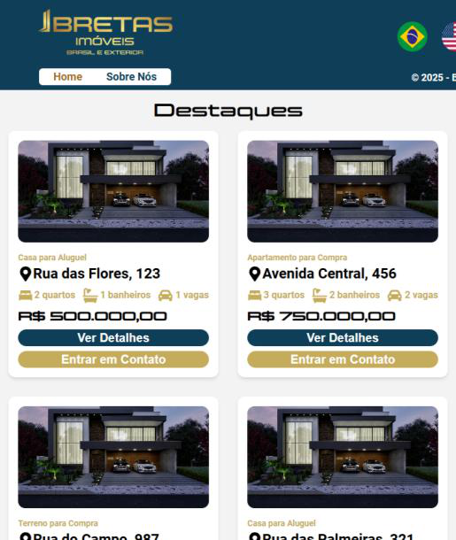
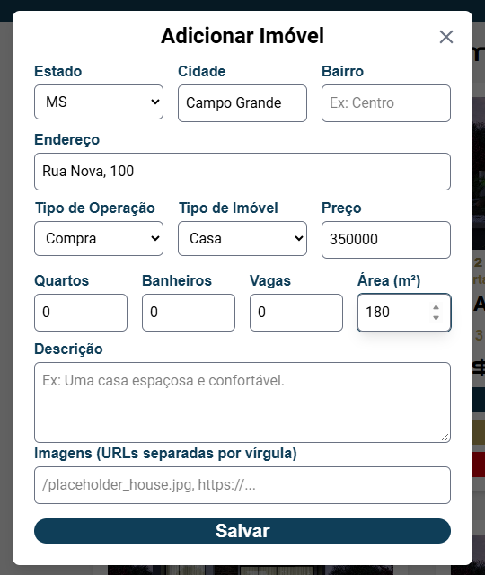
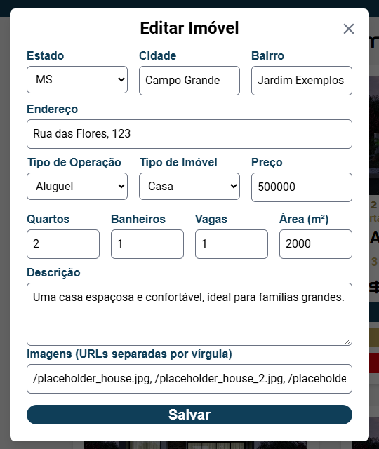
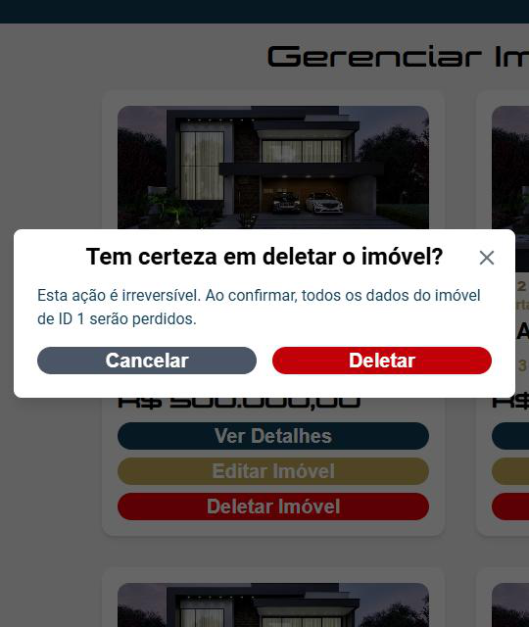
Interface e Fluxo de CRUD
Listagem
Cadastro
Edição
Exclusão
Home com cards e filtro lateral
Modal Adicionar Imóvel (botão +)
Modal Editar com dados preenchidos
Confirmação antes de deletar

Slide 11
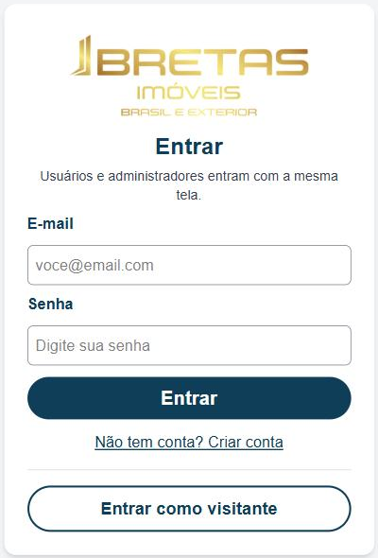
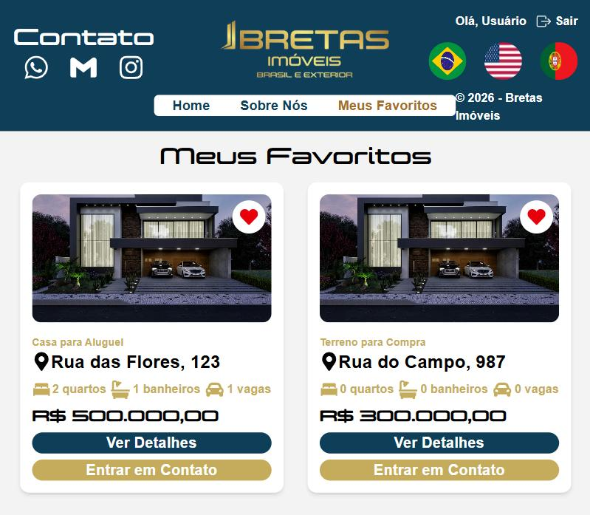
Login por Perfil e Favoritos
Visitante
“Entrar como visitante”: site público, sem login.
Usuário
Coração nos cards e no detalhe; menu Meus Favoritos.
Admin
Mesmo login; vai direto ao painel de gerenciamento.
Tela única de acesso
Página Meus Favoritos (usuário logado)

Slide 12
Diferenciais
Já implementados
Planejados
Login único com 3 perfis (visitante, usuário, admin)
Cadastro de novos usuários
Favoritos salvos no banco (relação N:N)
Filtro avançado: tipo, local, preço e cômodos
Contato direto por WhatsApp
Mapa do Google Maps no detalhe
Layout responsivo para celular
Upload de imagens dos imóveis
Paginação da listagem
Seleção de idioma (Português / Inglês)
Testes automatizados (JUnit / Mockito)

Slide 13
Divisão de Tarefas
F
J
R
A
J
Felipe
Jeff
Ruan
Anna
Jorge
Front-end: telas React e integração com a API
Banco PostgreSQL, casos de uso e documentação
Back-end: entidades JPA, repositories, services e controllers
Design da interface, acessibilidade WCAG e slides
Segurança: Spring Security, JWT e perfis de acesso
Demonstração ao vivo: projeto rodando + código na IDE

